Slide 1


TÌM HIỂU CÁC TÍNH NĂNG VÀ CÁCH SỬ DỤNG SẢN PHẨM SWEETVIZ, AUTOVIZ ÁP DỤNG TRÊN TẬP DỮ LIỆU MARKETING CAMPAIGN

Slide 2



BỐI CẢNH
Thị trường hiện nay có mức cạnh tranh khốc liệt.
Hiểu rõ khách hàng là yếu tố then chốt để duy trì lợi thế.
Mỗi khách hàng có nhu cầu, hành vi, mối quan tâm khác nhau → chiến lược marketing chung kém hiệu quả.
INTRODUCTION

Slide 3
GIẢI PHÁP
Công ty triển khai dự án “Customer Personality Analysis”.
Mục tiêu: Phân tích tính cách & hành vi khách hàng để tối ưu chiến lược marketing.
INTRODUCTION

Slide 4
MỤC TIÊU CỤ THỂ
Xác định các nhóm khách hàng điển hình (customer segments).
Hiểu sâu hơn về:
Đặc điểm của từng nhóm
Thói quen tiêu dùng
Xu hướng mua hàng
INTRODUCTION

Slide 5
MÔ TẢ BỘ DỮ LIỆU
Tên: Marketing Campaign Dataset
Nội dung: Thông tin nhân khẩu học, hành vi mua hàng, phản hồi chiến dịch và tương tác khách hàng với công ty
Dữ liệu đầu vào
1. People – Thông tin cá nhân
ID, Năm sinh, Học vấn, Hôn nhân, Thu nhập
Số trẻ em & thanh thiếu niên, Ngày đăng ký, Tần suất mua hàng gần đây, Khiếu nại
2. Products – Sản phẩm
Chi tiêu cho: Rượu vang, Trái cây, Thịt, Cá, Đồ ngọt, Sản phẩm vàng
3. Promotion – Khuyến mãi
Số lần mua hàng giảm giá
Phản hồi với 5 chiến dịch marketing + chiến dịch gần nhất
4. Place – Địa điểm mua hàng
Mua hàng qua web, catalog, cửa hàng
Số lượt truy cập web hàng tháng

Slide 6
DỮ LIỆU ĐẦU RA
Sweetviz: Báo cáo HTML tổng quan dữ liệu
→ Thống kê mô tả, biểu đồ phân bố, tương quan, dữ liệu thiếu
AutoViz: Bộ biểu đồ trực quan (PNG)
→ Scatter plot, box plot, heatmap, bar plot…

Slide 7
MỤC TIÊU
Hiểu đặc trưng dữ liệu marketing
Làm quen với Sweetviz & AutoViz
Ứng dụng các công cụ này để phân tích và khám phá dữ liệu hiệu quả hơn

Slide 8
PHÂN TÍCH KHÁM PHÁ DỮ LIỆU VỚI SWEETVIZ
SWEETVIZ LÀ THƯ VIỆN PYTHON HỖ TRỢ PHÂN TÍCH DỮ LIỆU KHÁM PHÁ (EDA) NHANH CHÓNG.
GIÚP TỰ ĐỘNG MÔ TẢ, SO SÁNH VÀ TRỰC QUAN HÓA CÁC ĐẶC TRƯNG TRONG TẬP DỮ LIỆU.
📊 CHỨC NĂNG CHÍNH:
TỔNG HỢP & MÔ TẢ DỮ LIỆU: TẠO THỐNG KÊ CƠ BẢN CHO TỪNG BIẾN.
TRỰC QUAN HÓA PHÂN PHỐI:
HISTOGRAM CHO BIẾN SỐ
BAR CHART CHO BIẾN PHÂN LOẠI
BÁO CÁO TỰ ĐỘNG (HTML):
THỂ HIỆN PHÂN PHỐI DỮ LIỆU, THỐNG KÊ (MEAN, MEDIAN, STD, MIN, MAX)
TỶ LỆ DỮ LIỆU THIẾU VÀ TƯƠNG QUAN GIỮA CÁC BIẾN
💡 ỨNG DỤNG:
DỄ DÀNG ĐÁNH GIÁ CHẤT LƯỢNG DỮ LIỆU BAN ĐẦU.
HỮU ÍCH CHO DATA PREPROCESSING VÀ FEATURE UNDERSTANDING TRƯỚC KHI MÔ HÌNH HÓA.

Slide 9
PHÂN TÍCH KHÁM PHÁ DỮ LIỆU VỚI SWEETVIZ
Câu hỏi: Thu nhập của khách hàng có mối quan hệ như thế nào với hành vi chi tiêu và hình thức mua sắm?

Slide 10
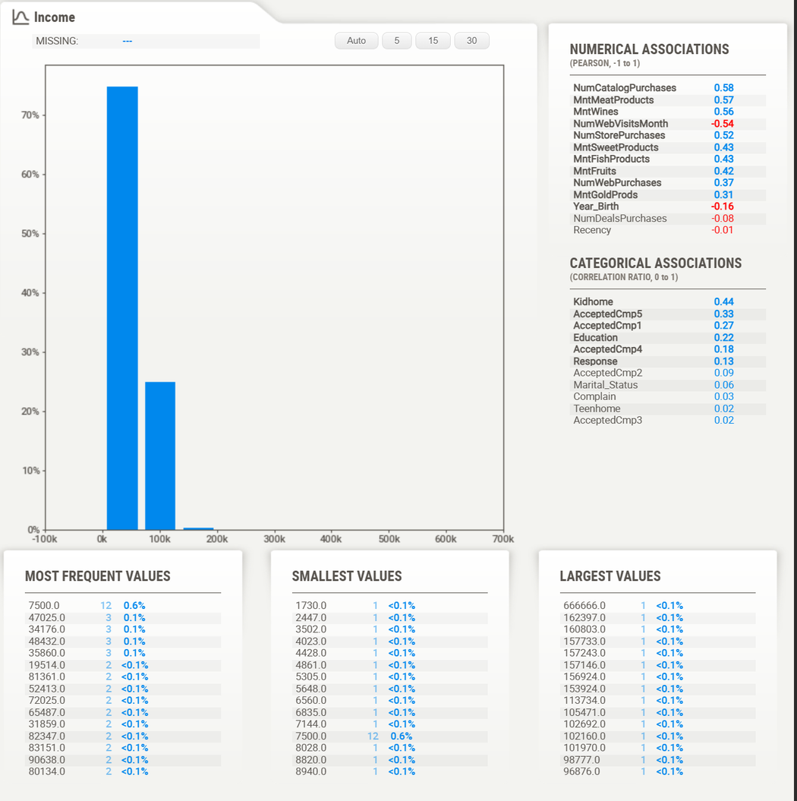
PHÂN TÍCH KHÁM PHÁ DỮ LIỆU VỚI SWEETVIZ
Phân bố thu nhập:
Phần lớn khách hàng có thu nhập 0 – 100.000.
Một số ít có thu nhập >150.000, được xem là ngoại lai (outliers).
Tương quan với chi tiêu:
Tương quan cao với MntMeatProducts (0.57) và MntWines (0.56) → Người thu nhập cao chi nhiều cho thịt và rượu, ưu tiên sản phẩm cao cấp.
Tương quan với kênh mua hàng:
NumCatalogPurchases (0.58), NumStorePurchases (0.52) → Người thu nhập cao thích mua qua catalog hoặc tại cửa hàng.
Tương quan âm: NumWebVisitsMonth (-0.54) →
Ít truy cập website, ít mua hàng trực tuyến hơn.
Tổng kết
Nhóm khách hàng thu nhập cao có hành vi tiêu dùng thiên về chất lượng và trải nghiệm,
ưu tiên kênh mua trực tiếp hoặc catalog, ít tương tác online.

Slide 11
PHÂN TÍCH KHÁM PHÁ DỮ LIỆU VỚI SWEETVIZ
Câu hỏi: Trình độ học vấn của khách hàng có ảnh hưởng như thế nào đến thu nhập và mức chi tiêu?

Slide 12
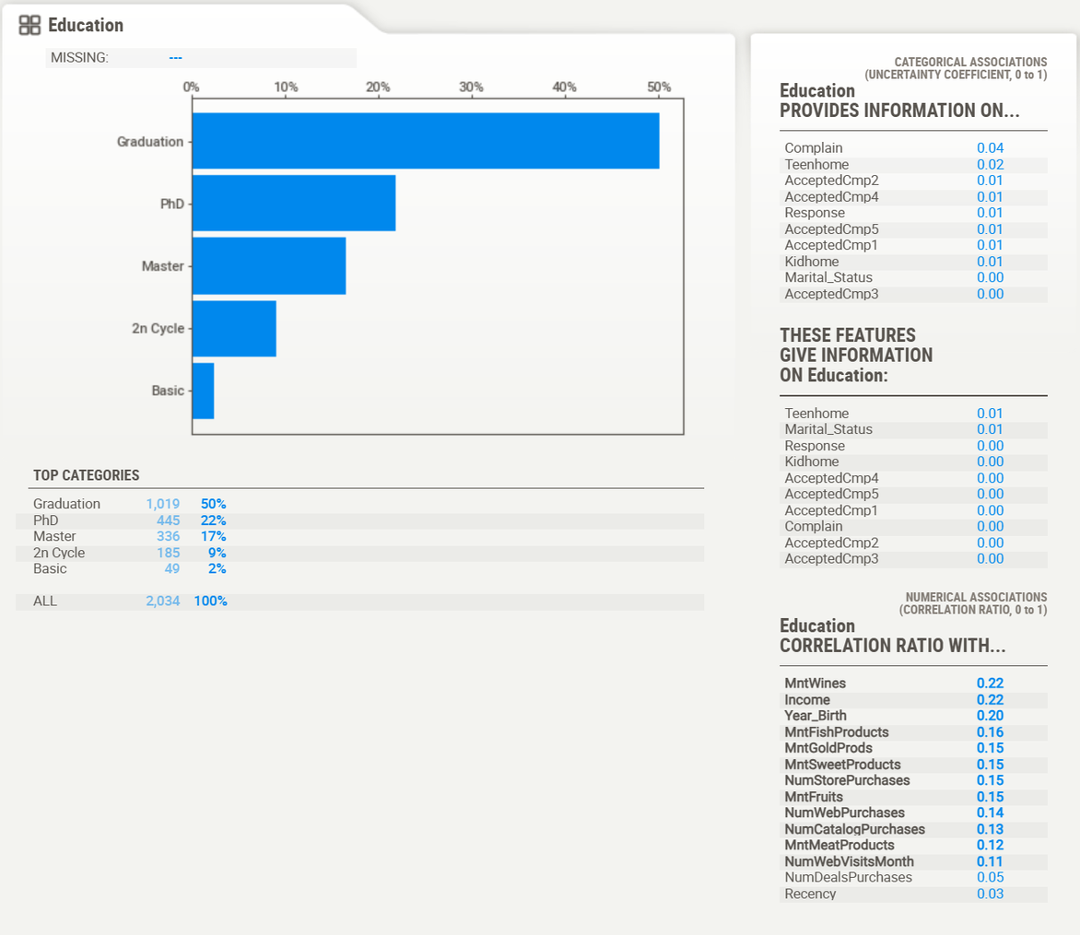
PHÂN TÍCH KHÁM PHÁ DỮ LIỆU VỚI SWEETVIZ
Phân bố học vấn:
Graduation (Đại học): chiếm 50% – nhóm lớn nhất.
PhD (22%) và Master (17%) → phần lớn khách hàng có trình độ học vấn cao.
2n Cycle (9%), Basic (2%) → rất ít khách hàng học vấn thấp.
Tương quan:
Income (0.22) → Học vấn cao thường đi kèm thu nhập cao.
Year_Birth (0.20) → Người trẻ hơn có xu hướng học vấn cao hơn.
MntWines (0.22) → Người học cao chi nhiều cho rượu vang, thể hiện gu tiêu dùng tinh tế.
Kết luận:
Trình độ học vấn cao → thu nhập cao → chi tiêu mạnh hơn cho sản phẩm chất lượng (rượu, thịt).

Slide 13
PHÂN TÍCH KHÁM PHÁ DỮ LIỆU VỚI SWEETVIZ
Câu hỏi: Trình trạng hôn nhân có gây ảnh hưởng lớn đến hành vi chi tiêu của họ hay không?

Slide 14
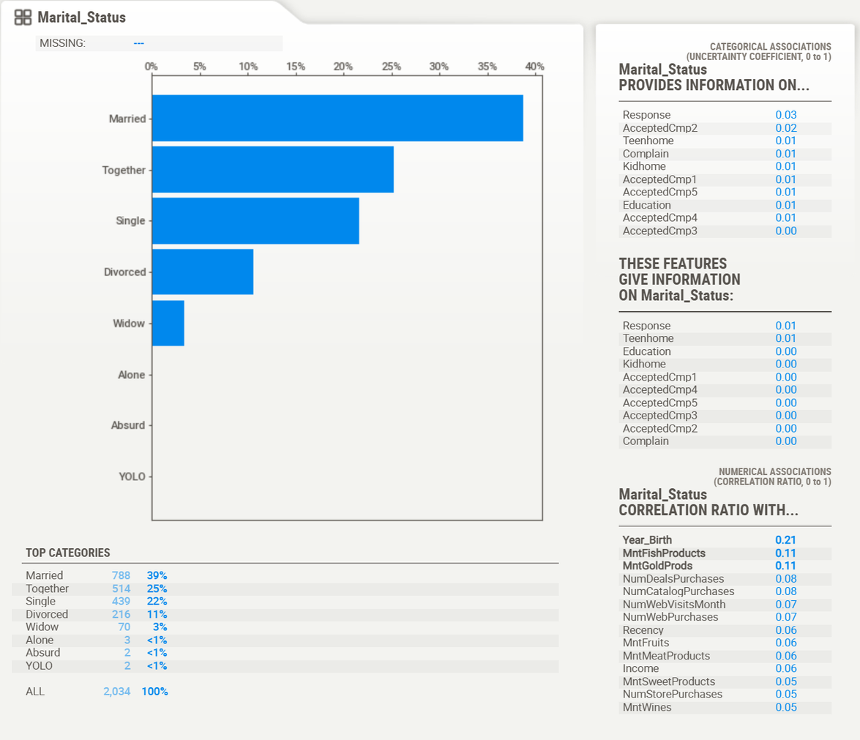
PHÂN TÍCH KHÁM PHÁ DỮ LIỆU VỚI SWEETVIZ
Phân bố nhóm:
Married (39%) – nhóm lớn nhất
Together (25%), Single (22%)
Divorced (11%), Widow (3%)
Một số giá trị hiếm: Alone, Absurd, YOLO (~1%)
Tương quan:
Year_Birth (0.21) → Nhóm độc thân thường trẻ hơn, trong khi đã kết hôn hoặc ly hôn thường lớn tuổi hơn.
Kết luận:
Tình trạng hôn nhân không ảnh hưởng đáng kể đến hành vi chi tiêu,
nhưng có liên hệ nhẹ với độ tuổi khách hàng.

Slide 15
PHÂN TÍCH KHÁM PHÁ DỮ LIỆU VỚI SWEETVIZ
Câu hỏi: Người không có con hoặc có 1 con nhỏ sẽ có hành vi mua sắm gì?

Slide 16
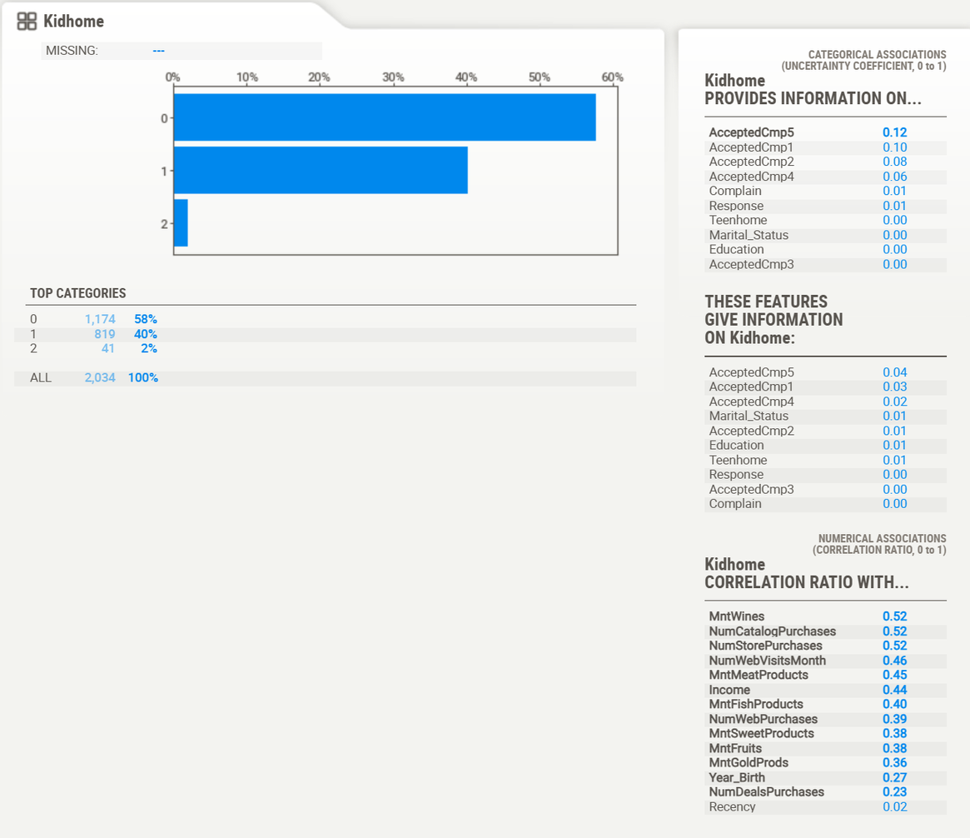
PHÂN TÍCH KHÁM PHÁ DỮ LIỆU VỚI SWEETVIZ
Phân bố:
58% không có con nhỏ (Kidhome = 0), 40% có 1 con nhỏ, 2% có 2 con nhỏ → rất ít hộ nhiều con.
Tương quan chính:
Cao:
MntWines (0.52), MntMeatProducts (0.45) → Ít con sẽ chi tiêu cao hơn cho rượu và thịt.
NumCatalogPurchases (0.52), NumStorePurchases (0.46), NumWebVisitsMonth (0.45), NumWebPurchases (0.39) →Mua sắm đa kênh (catalog, cửa hàng, website) và thường xuyên truy cập website công ty.
Trung bình:
MntFishProducts (0.40) , MntSweetProducts (0.38), MntFruits (0.38) → Chi tiêu đa dạng cho nhiều loại sản phẩm.
Income (0.44):Thu nhập cao hơn → thường có ít con nhỏ hơn.
Kết luận:
→ Khách hàng có ít hoặc không có con nhỏ là nhóm chi tiêu mạnh,
đa dạng kênh mua sắm, thu nhập cao hơn,
trong khi gia đình nhiều con có xu hướng chi tiêu tiết chế hơn.

Slide 17
PHÂN TÍCH KHÁM PHÁ DỮ LIỆU VỚI SWEETVIZ
Câu hỏi: Người có ít trẻ thanh thiếu niên hoặc không có con sẽ có hành vi mua sắm gì?

Slide 18
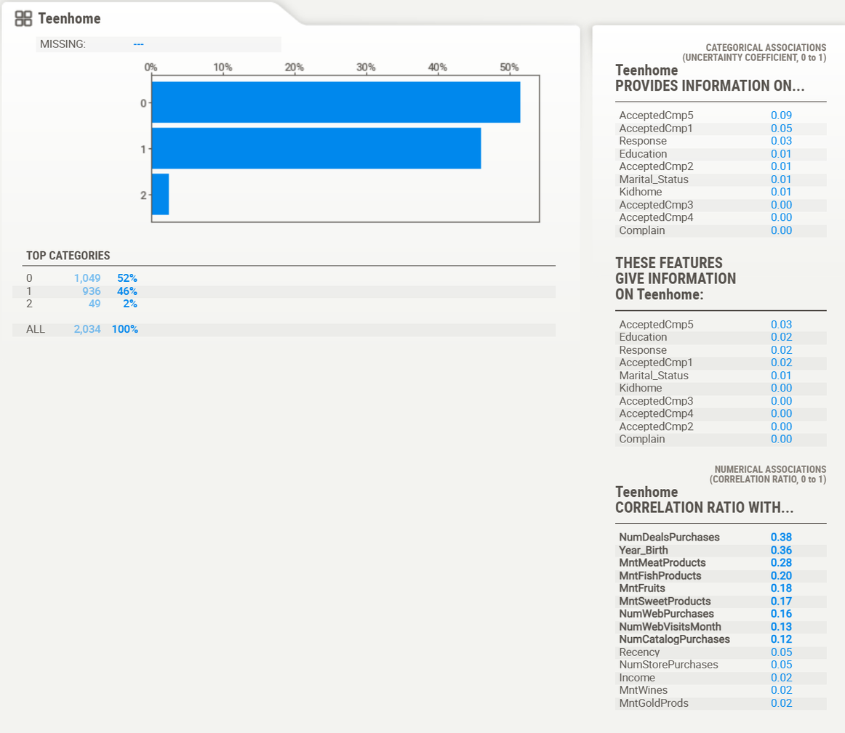
PHÂN TÍCH KHÁM PHÁ DỮ LIỆU VỚI SWEETVIZ
Phân bố:
52% không có con vị thành niên (Teenhome = 0)
46% có 1 con vị thành niên
2% có 2 con vị thành niên → rất ít hộ nhiều con.
Tương quan:
NumDealsPurchases (0.38) → Khách hàng không hoặc có 1 con sẽ mua sắm nhiều qua khuyến mãi/ưu đãi, do cần cân đối chi tiêu gia đình.
MntMeatProducts (0.28) → Nhóm này chi tiêu nhiều cho thịt, phản ánh nhu cầu dinh dưỡng cho gia đình.
Kết luận:
Khách hàng có ít hoặc không có con vị thành niên nhạy cảm về giá,
ưa chuộng mua qua chương trình khuyến mãi, và tập trung chi tiêu vào sản phẩm thiết yếu như thịt hơn là hàng xa xỉ.

Slide 19
PHÂN TÍCH KHÁM PHÁ DỮ LIỆU VỚI SWEETVIZ
Câu hỏi: Khách hàng mua hàng gần đây thì sẽ có tham gia chương trình khuyến mãi gần nhất không ?

Slide 20
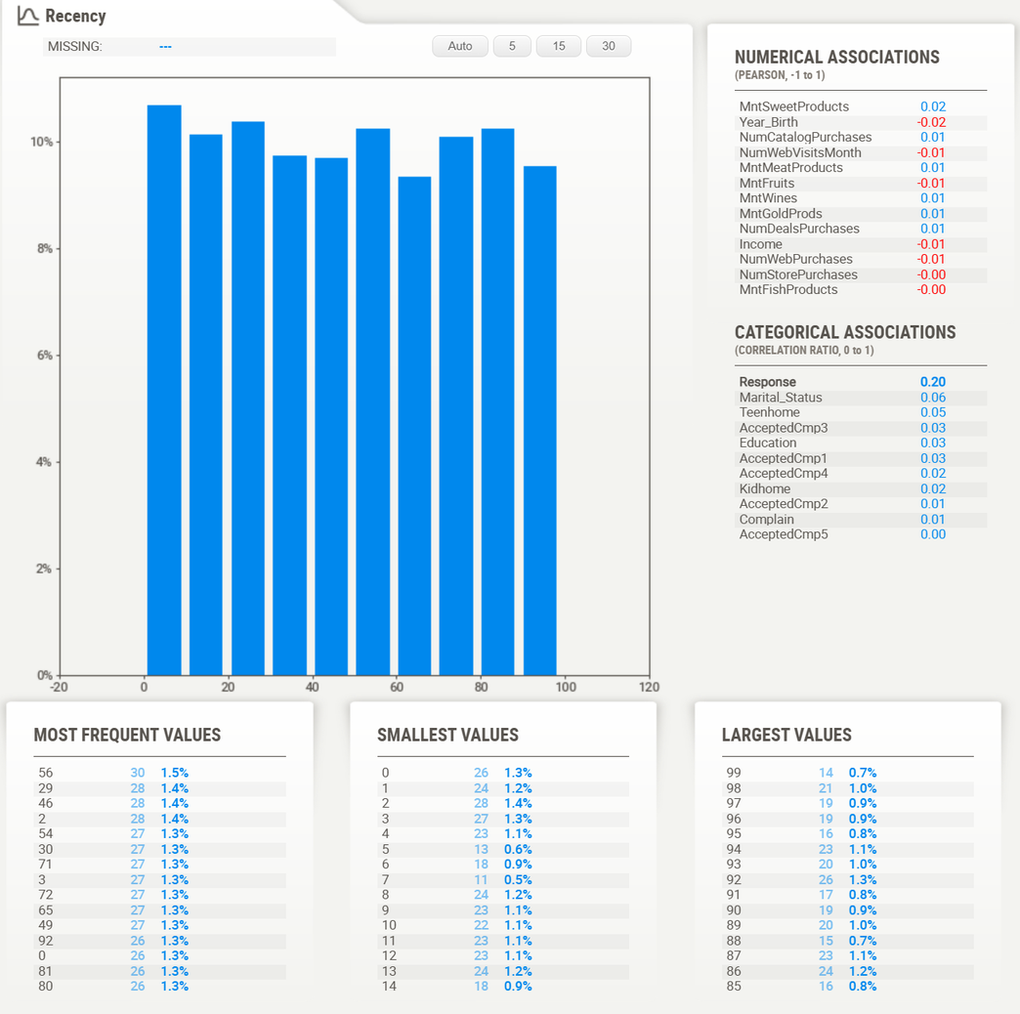
PHÂN TÍCH KHÁM PHÁ DỮ LIỆU VỚI SWEETVIZ
Phân bố:
Giá trị Recency(Số ngày kể từ lần mua hàng cuối cùng) phân tán khá đều trong khoảng 0–100,
không có nhóm giá trị chiếm ưu thế.
Tương quan:
Response (0.20) → Khách hàng mua gần đây có khả năng phản hồi chiến dịch marketing cao hơn.
Kết luận :
Khách hàng “mới mua” (Recency < 30 ngày) là nhóm tiềm năng nhất để gửi khuyến mãi hoặc giới thiệu sản phẩm mới.
Recency cao (>90 ngày) cho thấy nguy cơ rời bỏ, nên cần chiến dịch tái kích hoạt hoặc chăm sóc lại.

Slide 21
PHÂN TÍCH KHÁM PHÁ DỮ LIỆU VỚI SWEETVIZ
Câu hỏi: Sự khiếu nại của khách hàng có gây ảnh hưởng đến hành vi chi tiêu của họ không?

Slide 22
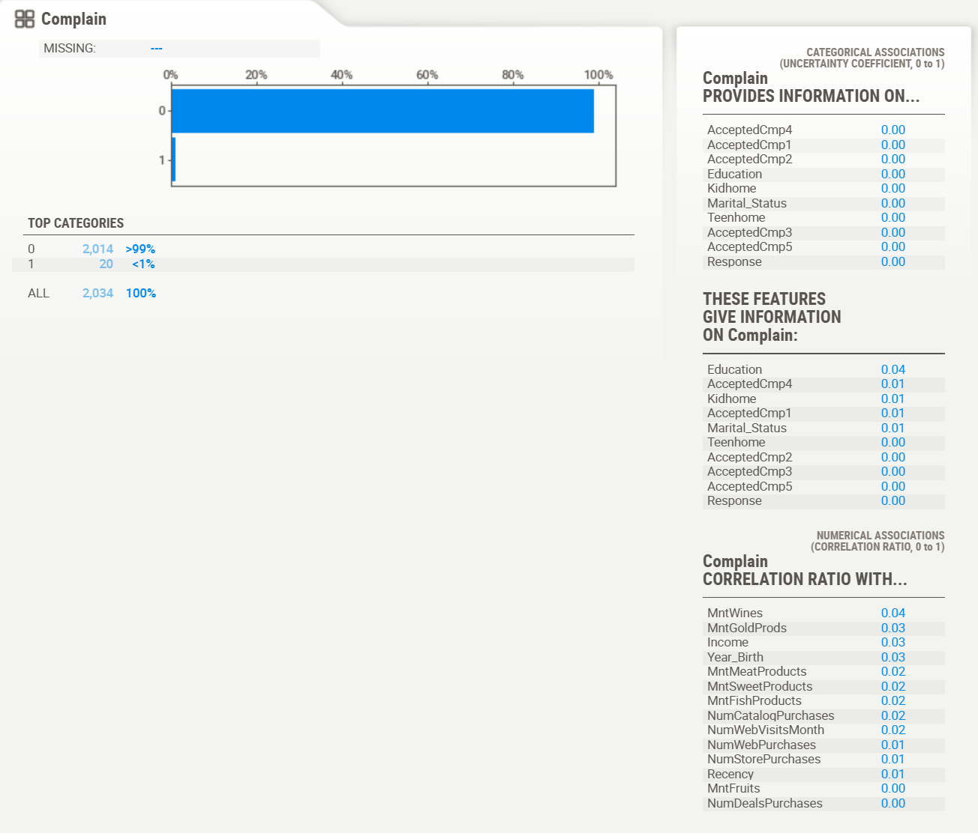
PHÂN TÍCH KHÁM PHÁ DỮ LIỆU VỚI SWEETVIZ
Phân bố:
Hơn 99% khách hàng không khiếu nại (Complain=0)
Dưới 1% có khiếu nại (Complain = 1) → Tỷ lệ khiếu nại cực kỳ thấp.
Mối tương quan:
Các biến như MntWines, MntGoldProds, Income... đều có tương quan rất yếu (0.01 – 0.04) → Không có mối liên hệ đáng kể giữa khiếu nại và hành vi chi tiêu hay nhân khẩu học.
Kết luận:
Dịch vụ & sản phẩm hoạt động ổn định, mức độ hài lòng cao.

Slide 23
PHÂN TÍCH KHÁM PHÁ DỮ LIỆU VỚI SWEETVIZ
.
Tổng kết về công cụ Sweetviz
SWEETVIZ GIÚP NHẬN DIỆN NHANH CÁC ĐẶC ĐIỂM CƠ BẢN CỦA TẬP DỮ LIỆU:
THU NHẬP (INCOME) CÀNG CAO THÌ CHI TIÊU CÀNG NHIỀU.
TÌNH TRẠNG HÔN NHÂN VÀ HỌC VẤN CHO THẤY XU HƯỚNG CHI TIÊU KHÁC NHAU

Slide 24
PHÂN TÍCH KHÁM PHÁ DỮ LIỆU VỚI AUTOVIZ
AutoViz là thư viện Python mạnh mẽ giúp trực quan hóa dữ liệu đa biến một cách tự động.
Khác với Sweetviz, AutoViz tập trung vào việc khám phá mối quan hệ giữa các biến và phát hiện xu hướng tiềm ẩn.
📊 Chức năng chính:
Tự động nhận dạng loại biến: số, phân loại, nhị phân, thời gian.
Sinh biểu đồ đa dạng: scatter plot, boxplot, heatmap, bar chart cho các biến quan trọng.
Tự động chọn biến phụ thuộc (depVar) để phân tích mối quan hệ với các biến khác.
Hỗ trợ phát hiện cụm khách hàng, hành vi chi tiêu, và tương quan dữ liệu.
💡 Ưu điểm:
Phân tích đa biến tự động (bivariate/multivariate).
Trực quan & sinh động, giúp hiểu rõ cấu trúc dữ liệu.
Xử lý linh hoạt nhiều loại dữ liệu, kể cả dữ liệu lớn (Big Data).

Slide 25
PHÂN TÍCH KHÁM PHÁ DỮ LIỆU VỚI AUTOVIZ
Câu hỏi:
Liệu thu nhập của khách hàng (Income) có ảnh hưởng đến mức chi tiêu, phương thức mua sắm của họ không?
Khách hàng có xu hướng chi tiêu tập trung vào một sản phẩm, hay mua nhiều loại sản phẩm khác nhau cùng lúc?

Slide 26
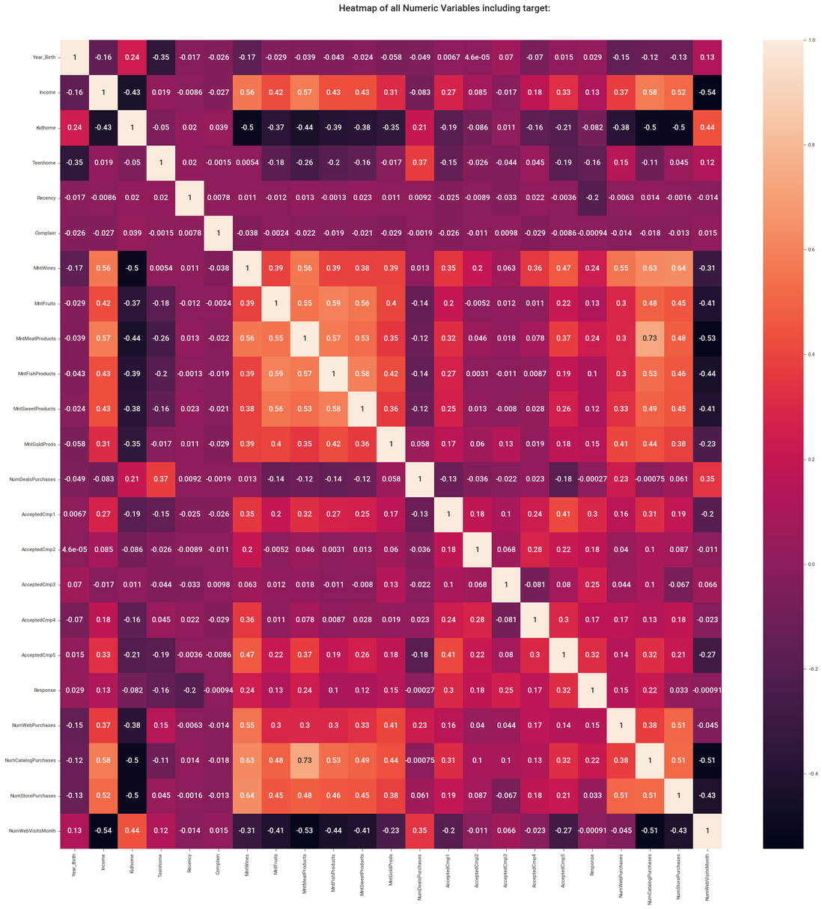
PHÂN TÍCH KHÁM PHÁ DỮ LIỆU VỚI AUTOVIZ
Nhận xét & Phân tích:
Tương quan cao (0.5 – 0.6):
Giữa Income với MntWines, MntGoldProds, MntMeatProducts →Thu nhập cao → chi tiêu mạnh cho sản phẩm giá trị cao.
Tương quan cao :
Giữa income và NumCatalogPurchases (0.58), NumStorePurchases (0.52) → Ưa chuộng kênh catalog & cửa hàng trực tiếp.
Tương quan trung bình:
NumWebPurchases (0.37) → Cũng mua online, nhưng không chủ yếu.
Nhóm sản phẩm MntWines–Fruits–Meat–Fish–Sweet–Gold có tương quan >0.3 → Khách hàng mua nhiều loại sản phẩm cùng lúc, không tập trung vào một loại.
Tương quan âm:
NumWebVisitsMonth (-0.54) → Thu nhập cao → ít truy cập website hơn.
Kết luận:
→ Khách hàng thu nhập cao chi tiêu mạnh cho sản phẩm giá trị cao,
mua sắm đa kênh (catalog, website, cửa hàng), nhưng ít khi truy cập website công ty thường xuyên.
→ Họ có xu hướng mua đa dạng sản phẩm, không tập trung vào một mặt hàng cụ thể.

Slide 27
PHÂN TÍCH KHÁM PHÁ DỮ LIỆU VỚI AUTOVIZ
Câu hỏi: Mức lương sẽ phản ánh sự thu hút của khách hàng vào chương trình khuyến mãi như thế nào?

Slide 28
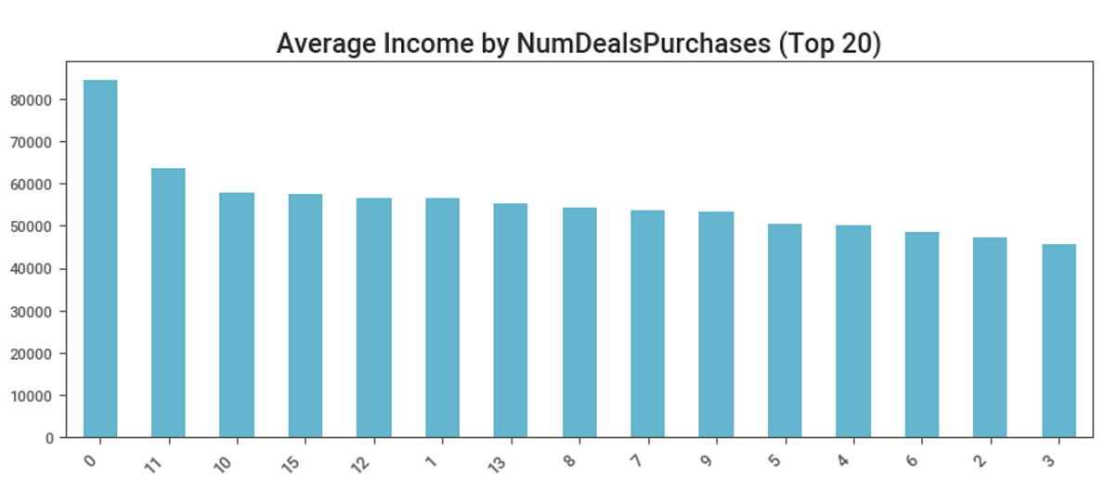
PHÂN TÍCH KHÁM PHÁ DỮ LIỆU VỚI AUTOVIZ
Nhận xét:
Nhóm thu nhập trung bình cao (~80.000) là nhóm không mua hàng giảm giá (NumDealsPurchases = 0).
Khi số lần mua hàng giảm giá tăng, thu nhập trung bình giảm dần → khách hàng có thu nhập thấp hơn thường mua hàng khuyến mãi nhiều hơn.
Kết luận:
Khách hàng thu nhập cao: ít quan tâm khuyến mãi, sẵn sàng trả giá gốc, thể hiện độ trung thành và ít nhạy cảm giá.
Khách hàng thu nhập thấp: ưa chuộng khuyến mãi để tiết kiệm → nên có chính sách ưu đãi phù hợp cho nhóm này.
Chiến lược đề xuất:
Duy trì dịch vụ & trải nghiệm cao cấp cho khách hàng thu nhập cao.
Thiết kế chương trình giảm giá linh hoạt để giữ chân nhóm thu nhập thấp.

Slide 29
PHÂN TÍCH KHÁM PHÁ DỮ LIỆU VỚI AUTOVIZ
Câu hỏi:
Khách hàng có thu nhập cao thường mua hàng qua kênh nào nhiều nhất — website, cửa hàng, hay catalogue?
Liệu thu nhập có ảnh hưởng đến sở thích kênh mua hàng hay không?

Slide 30
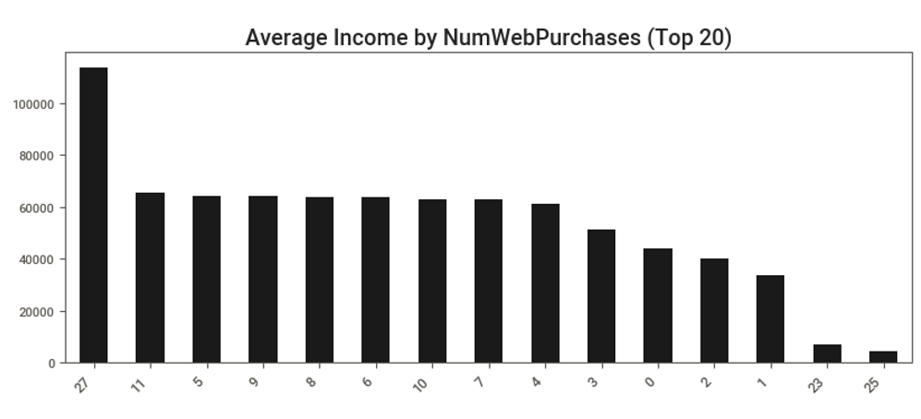
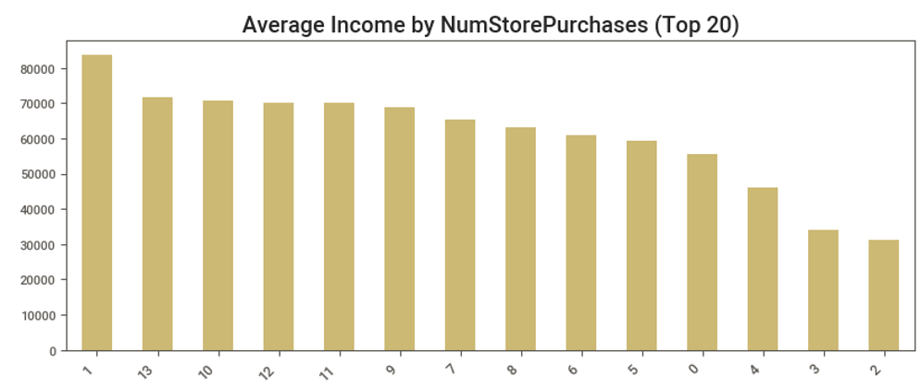
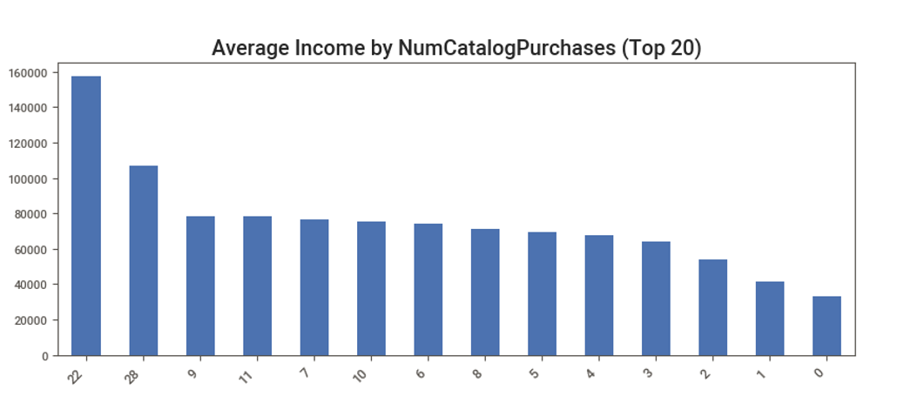
PHÂN TÍCH KHÁM PHÁ DỮ LIỆU VỚI AUTOVIZ

Slide 31
PHÂN TÍCH KHÁM PHÁ DỮ LIỆU VỚI AUTOVIZ
NHẬN XÉT:
KHÁCH HÀNG THU NHẬP CAO (>100.000) CÓ XU HƯỚNG MUA QUA CATALOG HOẶC WEBSITE → ƯA CHUỘNG SỰ TIỆN LỢI & THƯƠNG HIỆU QUEN THUỘC.
KHÁCH HÀNG THU NHẬP TRUNG BÌNH – THẤP (<100.000) CHỦ YẾU MUA TRỰC TIẾP TẠI CỬA HÀNG, CÓ THỂ DO MUỐN XEM SẢN PHẨM THỰC TẾ HOẶC ÍT TIẾP CẬN KÊNH ONLINE.
KẾT LUẬN & ĐỀ XUẤT CHIẾN LƯỢC:
NHÓM THU NHẬP CAO:
PHÁT TRIỂN KÊNH ONLINE & CATALOG CAO CẤP,
CUNG CẤP ƯU ĐÃI CÁ NHÂN HÓA & TRẢI NGHIỆM TIỆN LỢI.
NHÓM THU NHẬP TRUNG BÌNH – THẤP:
NÂNG CAO TRẢI NGHIỆM TẠI CỬA HÀNG,
KHUYẾN KHÍCH CHUYỂN DẦN SANG ONLINE BẰNG CHƯƠNG TRÌNH GIẢM GIÁ & HỖ TRỢ MUA SẮM.

Slide 32
PHÂN TÍCH KHÁM PHÁ DỮ LIỆU VỚI AUTOVIZ
Câu hỏi:Khách hàng có thu nhập cao có thường mua rượu, thịt hay không?

Slide 33
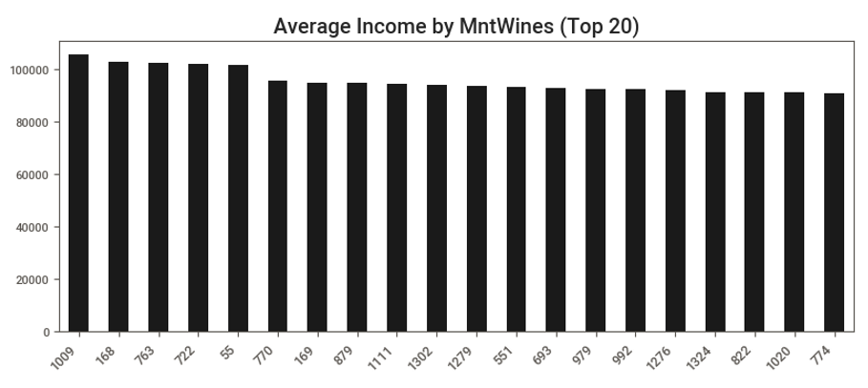
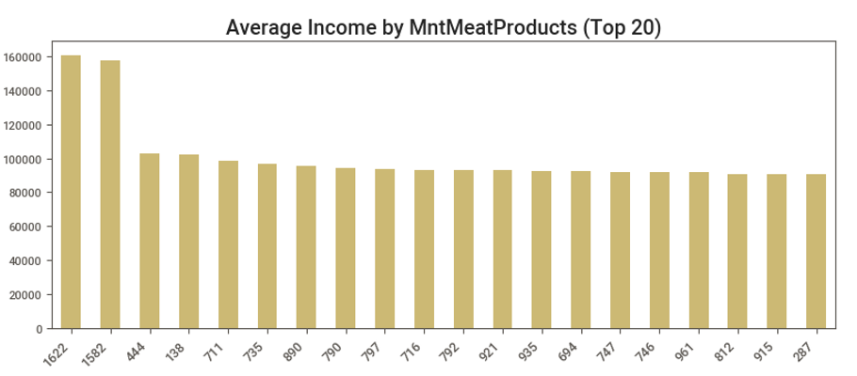
PHÂN TÍCH KHÁM PHÁ DỮ LIỆU VỚI AUTOVIZ
Nhận xét:
Chi tiêu cho rượu (MntWines):
Nhóm khách hàng có thu nhập ≥ 90.000 chi tiêu mạnh cho rượu.
Chi tiêu cho thịt (MntMeatProducts):
Xuất hiện 2 tập khách hàng đặc biệt có thu nhập ~160.000, vượt trội so với phần còn lại → mối liên hệ rõ ràng giữa thu nhập và chi tiêu cao cấp.
Kết luận & Đề xuất:
Khách hàng thu nhập cao (≥ 90.000) là nhóm chi tiêu lớn nhất cho rượu và thịt – sản phẩm cao cấp.
Chiến lược đề xuất:
Tập trung quảng bá và phát triển sản phẩm cao cấp (rượu, thịt).
Cung cấp ưu đãi thành viên, quà tặng hoặc chương trình khách hàng thân thiết để tăng gắn kết và doanh thu.

Slide 34
PHÂN TÍCH KHÁM PHÁ DỮ LIỆU VỚI AUTOVIZ
Tổng kết về công cụ AutoViz
AutoViz cho phép trực quan hóa mối quan hệ giữa thu nhập, chi tiêu, và hành vi mua hàng.
Kết quả:
Kết quả chỉ ra rằng người có lương trung bình - cao sẽ dành nhiều chi phí hơn cho việc mua sắm, mua hàng khi cần mà không đợi đến lúc khuyến mãi, thích mua qua website và catalog hơn. Sẽ chi nhiều tiền hơn cho rượu, thịt.
Ngược lại, nhóm người có mức lương thấp sẽ tiết kiệm hơn trong việc mua sắm, thích đến cửa hàng để mua, thích mua hàng được giảm giá

Slide 35
KẾT LUẬN
Hành vi mua sắm được quyết định chủ yếu bởi hai yếu tố cốt lõi: Thu nhập (Income) và Cấu trúc gia đình (có con cái hay không). Các yếu tố khác như học vấn, tuổi tác thường chỉ là hệ quả hoặc yếu tố phụ trợ cho hai trục chính này.
Dưới đây là hai tập khách hàng đối lập và rõ nét nhất:

Slide 36
KẾT LUẬN
Khách hàng Thượng lưu (High-Income Customer)
💰 Hồ sơ chung:
Thu nhập: ≥ 90.000 (một số >150.000)
Học vấn: Cao – Đại học, Thạc sĩ, Tiến sĩ
Gia đình: Thường không có con nhỏ (Kidhome = 0)
🧠 Hành vi & Tâm lý:
Chi tiêu mạnh cho chất lượng & trải nghiệm:
Ưa chuộng sản phẩm cao cấp như rượu vang, thịt và các mặt hàng giá trị cao khác.
Ít nhạy cảm về giá:
Không quan tâm khuyến mãi – sẵn sàng trả giá gốc cho dịch vụ xứng tầm.
Thói quen mua sắm:
Ưa kênh Catalog & Website, nhưng ít truy cập web thường xuyên → mua hàng có chủ đích, không tìm kiếm ngẫu nhiên

Slide 37
KẾT LUẬN
Khách hàng Tiết kiệm (Budget-Conscious Customer)
💰 Hồ sơ chung:
Thu nhập: Thấp – trung bình (đa số < 10.000).
Gia đình: Có con nhỏ hoặc con vị thành niên.
🧠 Hành vi & Tâm lý:
Rất nhạy cảm về giá:
Quyết định mua chịu ảnh hưởng lớn từ khuyến mãi và ưu đãi (NumDealsPurchases cao).
Ưu tiên sản phẩm thiết yếu:
Tập trung chi tiêu cho nhu cầu cơ bản, hạn chế với sản phẩm xa xỉ như rượu vang.
Kênh mua sắm chính:
Mua trực tiếp tại cửa hàng để xem hàng & so sánh giá.
📊 Các yếu tố ảnh hưởng:
Tần suất mua gần đây (Recency):
Recency thấp → tương tác cao, dễ phản hồi chiến dịch.
Recency cao → nguy cơ rời bỏ.
Ít ảnh hưởng:
Tình trạng hôn nhân & Khiếu nại (Complain) → không đáng kể trong dự đoán hành vi.

Slide 38
KẾT LUẬN
Chiến lược kinh doanh
💎 Nhóm Khách hàng Thượng lưu (High-Income Customers)
Sản phẩm:
Tập trung sản phẩm cao cấp, độc quyền – đặc biệt là rượu và thịt.
Kênh phân phối:
Đầu tư website thương mại điện tử cao cấp, trải nghiệm mượt mà.
Gửi catalog số / email cá nhân hóa với hình ảnh sang trọng.
Marketing:
Xây dựng chương trình khách hàng VIP, ưu đãi độc quyền & quà tặng giá trị (thay vì giảm giá).
💸 Nhóm Khách hàng Tiết kiệm (Budget-Conscious Customers)
Sản phẩm:
Cung cấp hàng thiết yếu, combo gia đình, giá cạnh tranh.
Kênh phân phối:
Tối ưu trải nghiệm tại cửa hàng, trưng bày rõ ràng, thuận tiện.
Marketing:
Tập trung chiến lược giá & khuyến mãi: giảm giá, ưu đãi, mua 1 tặng 1.
⏰ Chiến lược theo Thời điểm (Timing)
Recency thấp: Gửi email/SMS khuyến khích mua lại sớm.
Recency cao: Triển khai chiến dịch “kích hoạt lại” để lôi kéo khách hàng quay lại.

Slide 39
CẢM ƠN VÌ ĐÃ THEO DÕI

